Slide 1
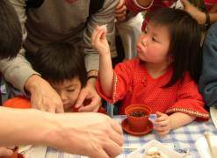
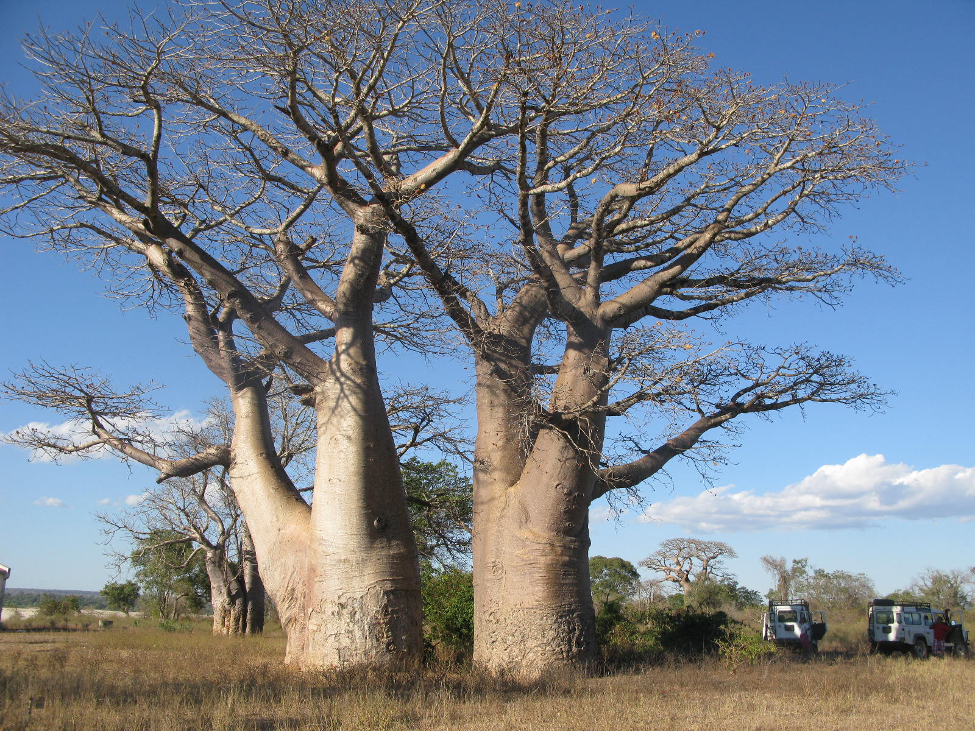
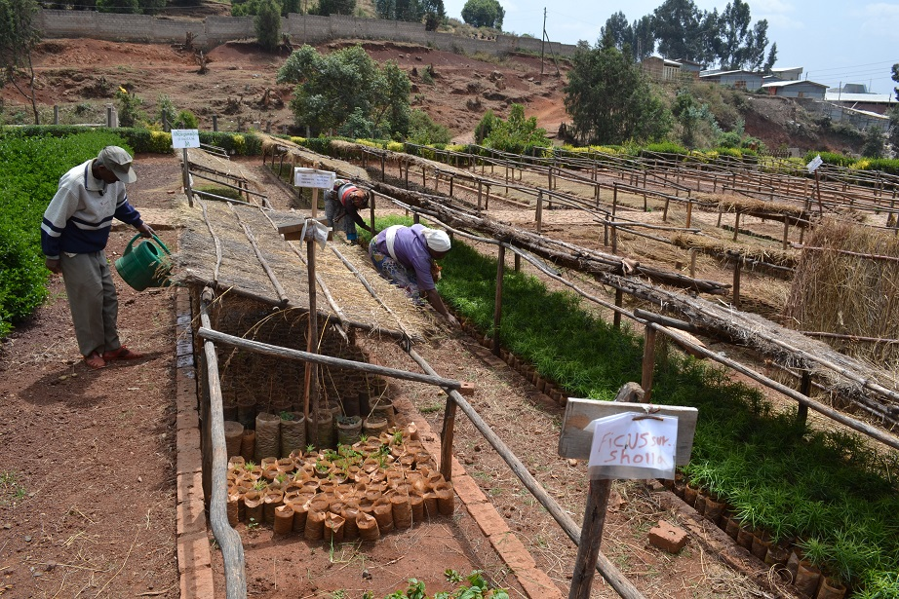
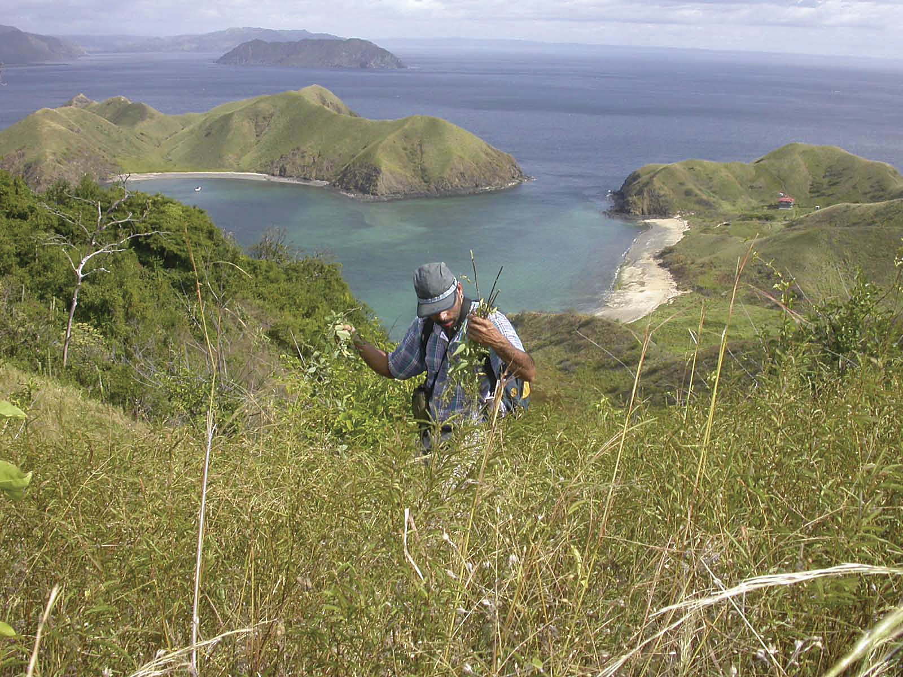
Module 1 : Introduction à la Convention sur la diversité biologique
People
Plants
Places
Science

Slide 2
Objectifs de la Convention
sur la diversité biologique (CDB)
Les objectifs de la CDB sont un engagement mondial pour :
  la conservation de la diversité biologique
  l'utilisation durable de ses éléments constitutifs
  le partage juste et équitable des avantages découlant de l'utilisation des ressources génétiques
  La définition de la diversité biologique selon la CDB comprend la diversité au sein des espèces et entre les espèces, ainsi que celle des écosystèmes.

Slide 3
Les Parties à la CDB
  Le texte de la CDB a été ouvert à la signature par les pays lors du Sommet de la Terre à Rio en 1992.
  La CDB est entrée en vigueur le 29 décembre 1993.
Une Partie est un pays qui a ratifié la CDB, c’est à dire qui a fait une déclaration officielle pour intégrer la Convention dans ses mesures législatives nationales.
La CDB comporte 196 Parties contractantes (195 pays et l'Union européenne).
Seulement 2 États reconnus par les Nations Unies sont des non-Parties (les États-Unis et le Saint-Siège).

Slide 4
Cadre de la CDB pour une action nationale
La CDB reconnaît les droits de souveraineté des pays sur leurs ressources biologiques. Les Parties à la CDB sont chargées de promouvoir la conservation et l'utilisation durable des ressources biologiques sur leur territoire national.
Les objectifs et les obligations de la CDB sont mis en application par les pays au niveau national.
La première étape consiste à ce que les pays développent une Stratégie nationale et un plan d'action en faveur de la diversité biologique (NBSAP), en tenant compte du Plan stratégique de la CDB, pour intégrer la conservation et l'utilisation durable de la diversité biologique dans les prises de décisions nationales.
Les pays rendent compte de leurs actions en vue de mettre en application la CDB par le biais de Rapports nationaux.
La CDB propose également un cadre pour des traités plus spécialisés, notamment
  Le Protocole de Carthagène sur la biosécurité (organismes vivants modifiés)
  Le Protocole de Nagoya sur l'accès aux ressources génétiques et le partage des avantages (voir le module 3)

Slide 5
Les Parties à la CDB
La CDB s'articule autour des actions de différents organismes :
La Conférence des Parties (CdP) est l'organe directeur ; elle se réunit tous les deux ans pour prendre des décisions par consensus afin d'orienter la mise en application de la CDB par les Parties contractantes.
L'Organe subsidiaire de conseil scientifique, technique et technologique (SBSTTA) rassemble des experts scientifiques en vue d'élaborer des recommandations pour la CdP.
Des groupes de travail ad hoc sont constitués pour aborder des questions clés (par ex. les aires protégées, l'accès aux ressources génétiques et le partage des avantages, les connaissances traditionnelles).
  Les Parties contractantes envoient des représentants aux réunions de ces groupes, mais des observateurs peuvent aussi y assister, par ex. des organisations non gouvernementales, des jardins botaniques, des universités, des groupes du secteur privé.
Le Secrétariat de la CDB (SCDB), à Montréal, fournit un appui administratif.
Les Points focaux nationaux (PFN) de chaque Partie contractante renseignent sur la manière dont la CDB est mise en œuvre dans ce pays.
Un Centre d'échange (CHM) permet l'échange des informations.
Les contributions nationales au Fonds pour l'environnement mondial (FEM) financent la CDB.

Slide 6
Les ressources génétiques dans le cadre de la CDB
Le texte de la CDB comprend des définitions des ressources génétiques et du matériel génétique.
Ressources génétiques : le matériel génétique ayant une valeur effective ou potentielle
Matériel génétique : le matériel d'origine végétale, animale, microbienne ou autre, contenant des unités fonctionnelles de l'hérédité
Le cadre de la CDB ne s'applique pas aux ressources génétiques d'origine humaine.
Il est important que le personnel des jardins botaniques tienne compte du fait que la définition des ressources génétiques inclut les plantes vivantes, les semences, les spécimens des herbiers, les cultures tissulaires et les échantillons d'ADN.

Slide 7
Fin du module Un (Introduction)
Et si vous tentiez le questionnaire rapide ?
Ensuite, veuillez passer au module Deux
(L'histoire du Protocole de Nagoya
sur l'APA)

